Slide 1
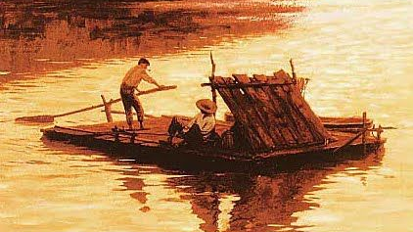
Pustolovine Huckleberry Finna

Slide 2
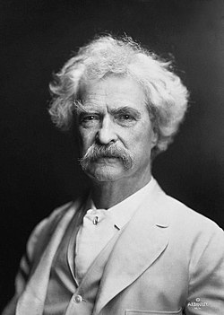
O piscu 1.dio
Mark Twain je rođen 30. studenoga 1835., Florida, Missouri
puno ime: Samuel Langhorne Clemens
bio je američki književnik, predavač i poduzetnik
preminuo je 21. travnja 1910., Stormfield, Redding

Slide 3
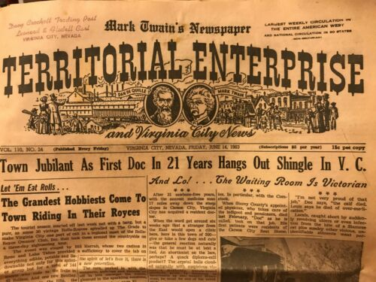
O piscu 2.dio
1862. postaje izvjestitelj novina Territorial Enterprise u Nevadi
1863. počinje pisati članke za iste novine pod pseudonimom Mark Twain
1865. preradio je bajku koju je čuo i objavio je pod naslovom The Celebrated Jumping Frog of Calaveras County

Slide 4
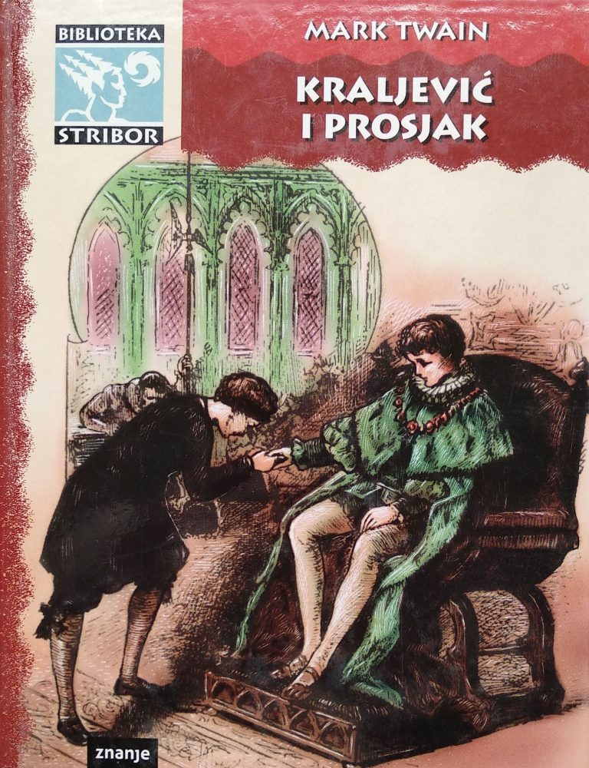
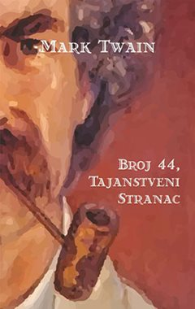
Književna djela
Pustolovine Toma Sawyera (1876.)
Kraljević i prosjak (1882.)
Život na Mississipiju (1883.)
Pustolovine Huckleberryja Finna (1884.)
Yankee na dvoru kralja Arthura (1889.)
Tajanstveni stranac (1916.)

Slide 5
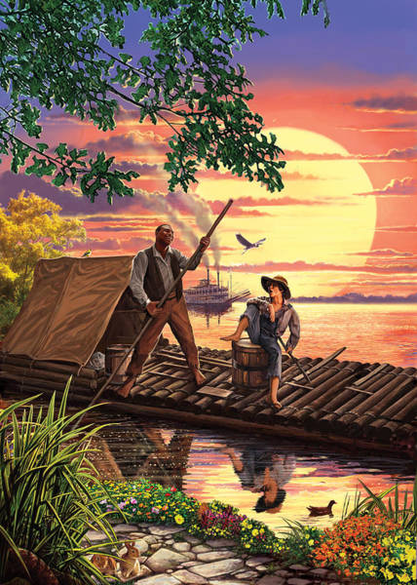
O knjizi
vrsta djela: pustolovni roman
mjesto radnje: rijeka Mississippi, američki Jug
vrijeme radnje: 19. stoljeće
tema: putovanje Hucka Finna i Jima po rijeci Mississippi

Slide 6
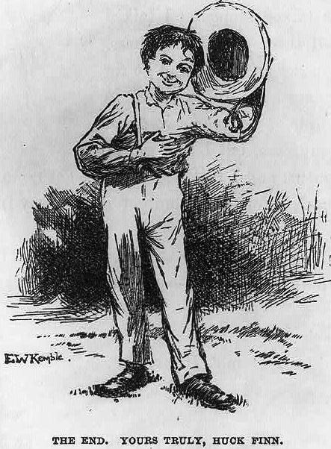
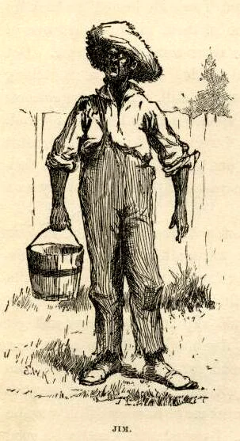
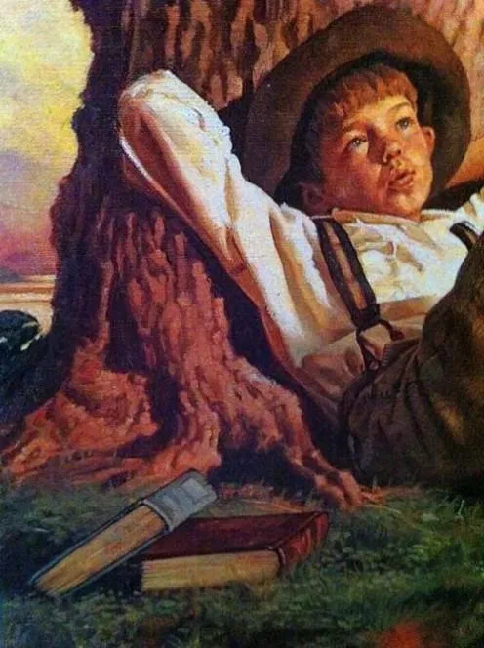
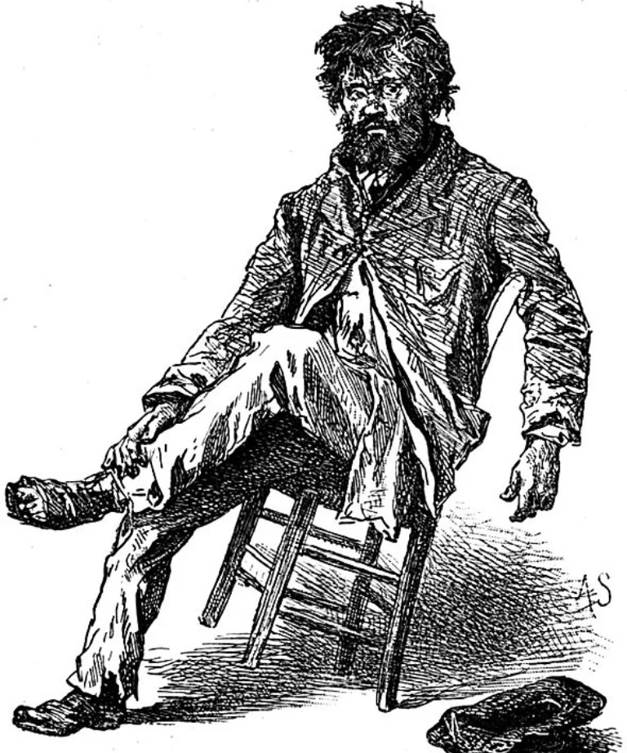
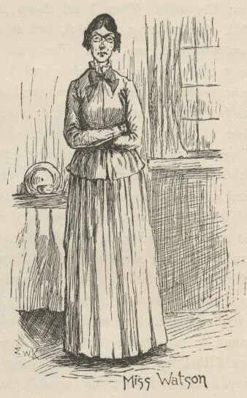
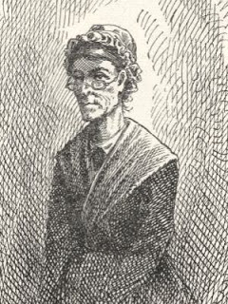
Likovi u knjizi
glavni lik: Huck Finn
sporedni likovi: Jim, Tom Sawyer, Huckov otac, gospođa Watson, udovica Douglas

Slide 7
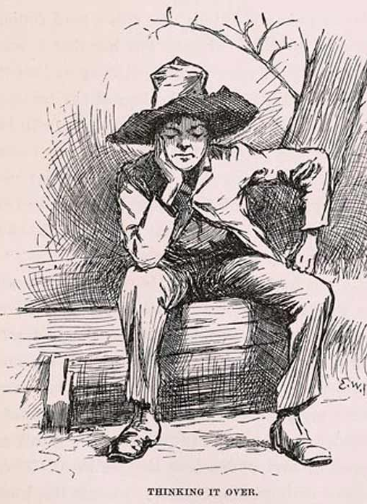
Osobine glavnog lika 1.dio
krivnja: ,,…, a ja više nisam bio prpošan kao prije, već nekako pokunjen i ponizan, kao da sam ja kriv iako ja nisam ništa učinio
empatičan: ,, Te jadnice bile su tako sretne i zadovoljne da me srce zaboljelo dok sam gledao kako ih varaju i lažu.''

Slide 8
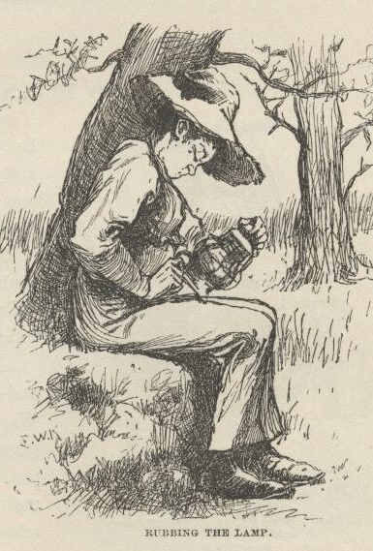
Osobine glavnog lika 2.dio
praznovjeran: ,, Ustao sam, okrenuo se tri puta oko sebe i svaki se puta prekrižio; zatim sam koncem vezao uvojak svoje kose da otjeram vještice.''
kreativan: Finn sam smišlja svoje ubojstvo, tijekom cijele knjige smišlja različite priče

Slide 9
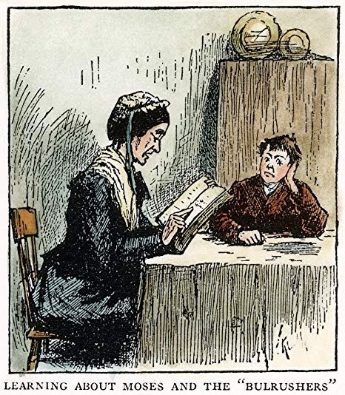
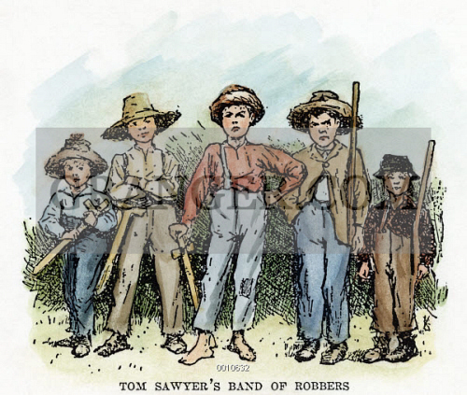
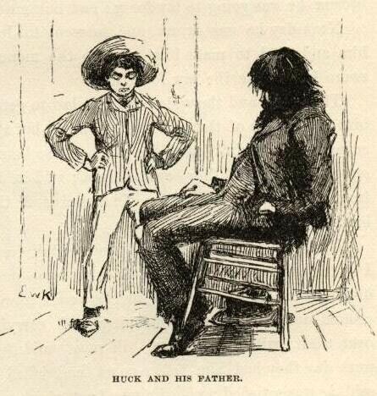
Kratki sadržaj 1.dio
Huckov život s udovicom Douglas, avanture s Tomom Sawyerom
Finn počinje voljeti svoj novi život
neočekivani dolazak Finnovog oca, te nevolje koje otac nanosi Finnu

Slide 10
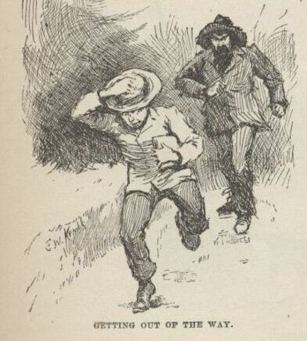
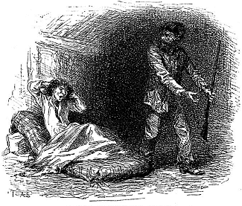
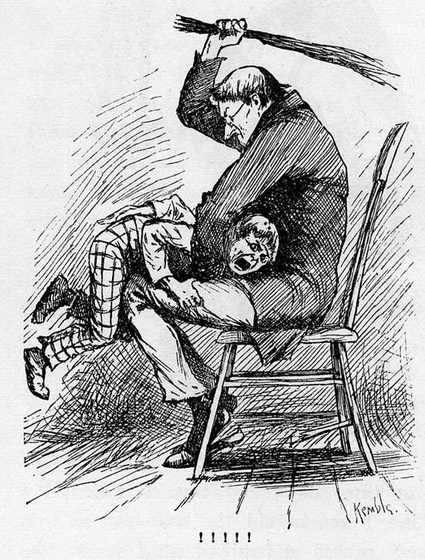
Kratki sadržaj 2.dio
Huckov otac krade Finna, te ga odvodi daleko u kolibu
privikavanje na stari život, lov, ribolov i zlostavljanje
Finn smišlja plan za bijeg

Slide 11
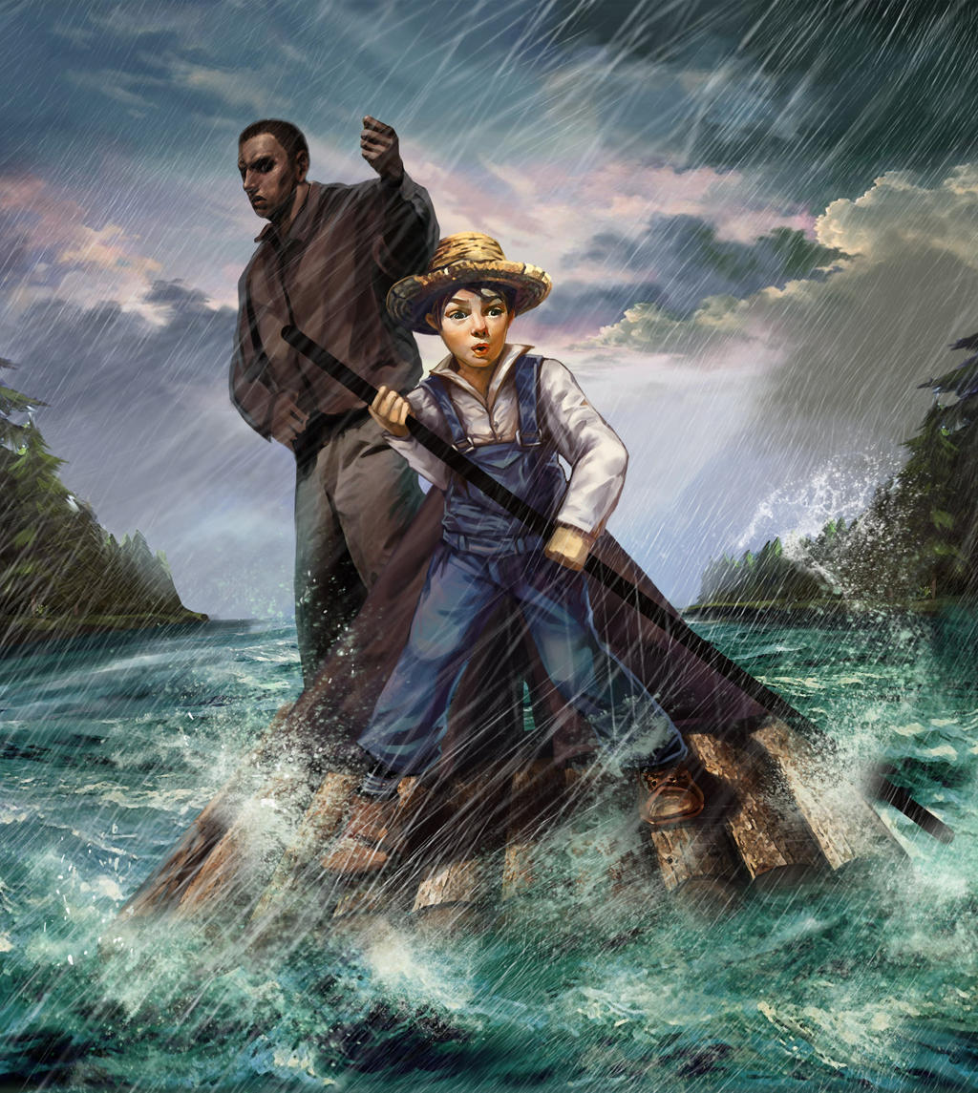
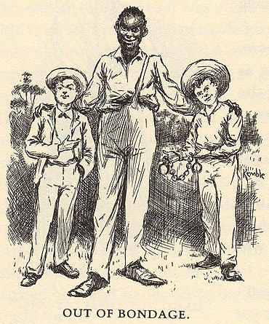
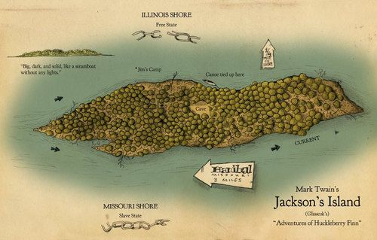
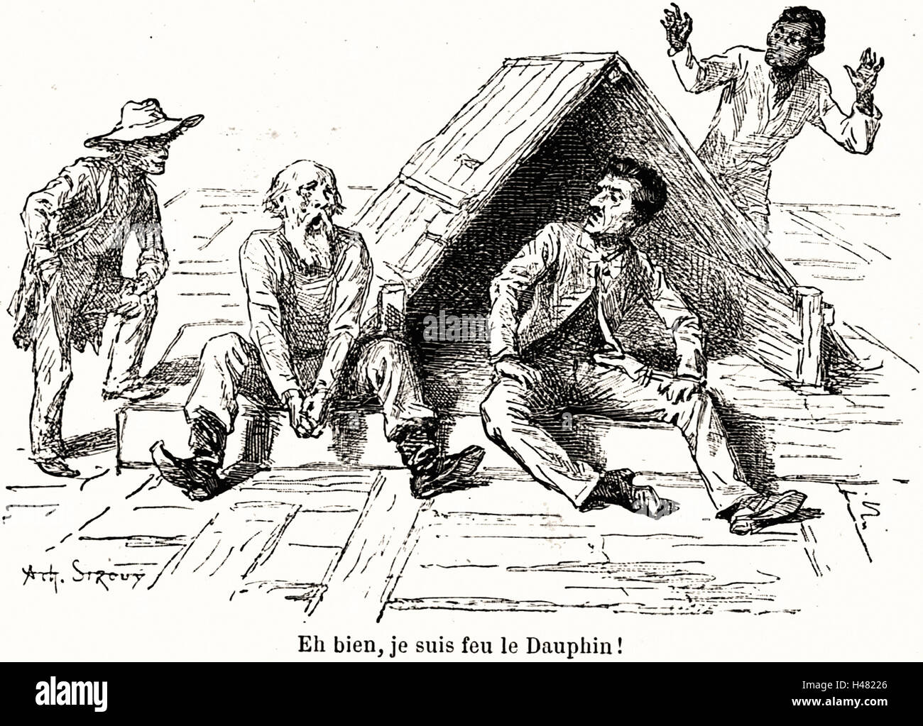
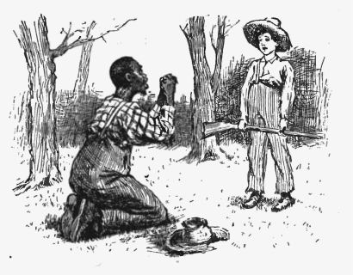
Kratki sadržaj 3.dio
odlazak na Jacksonov otok i početak samostalnog života
ponovni susret s Jimom, te Finnove i Jimove avanture
Tom i Finn oslobađaju Jima

Slide 12
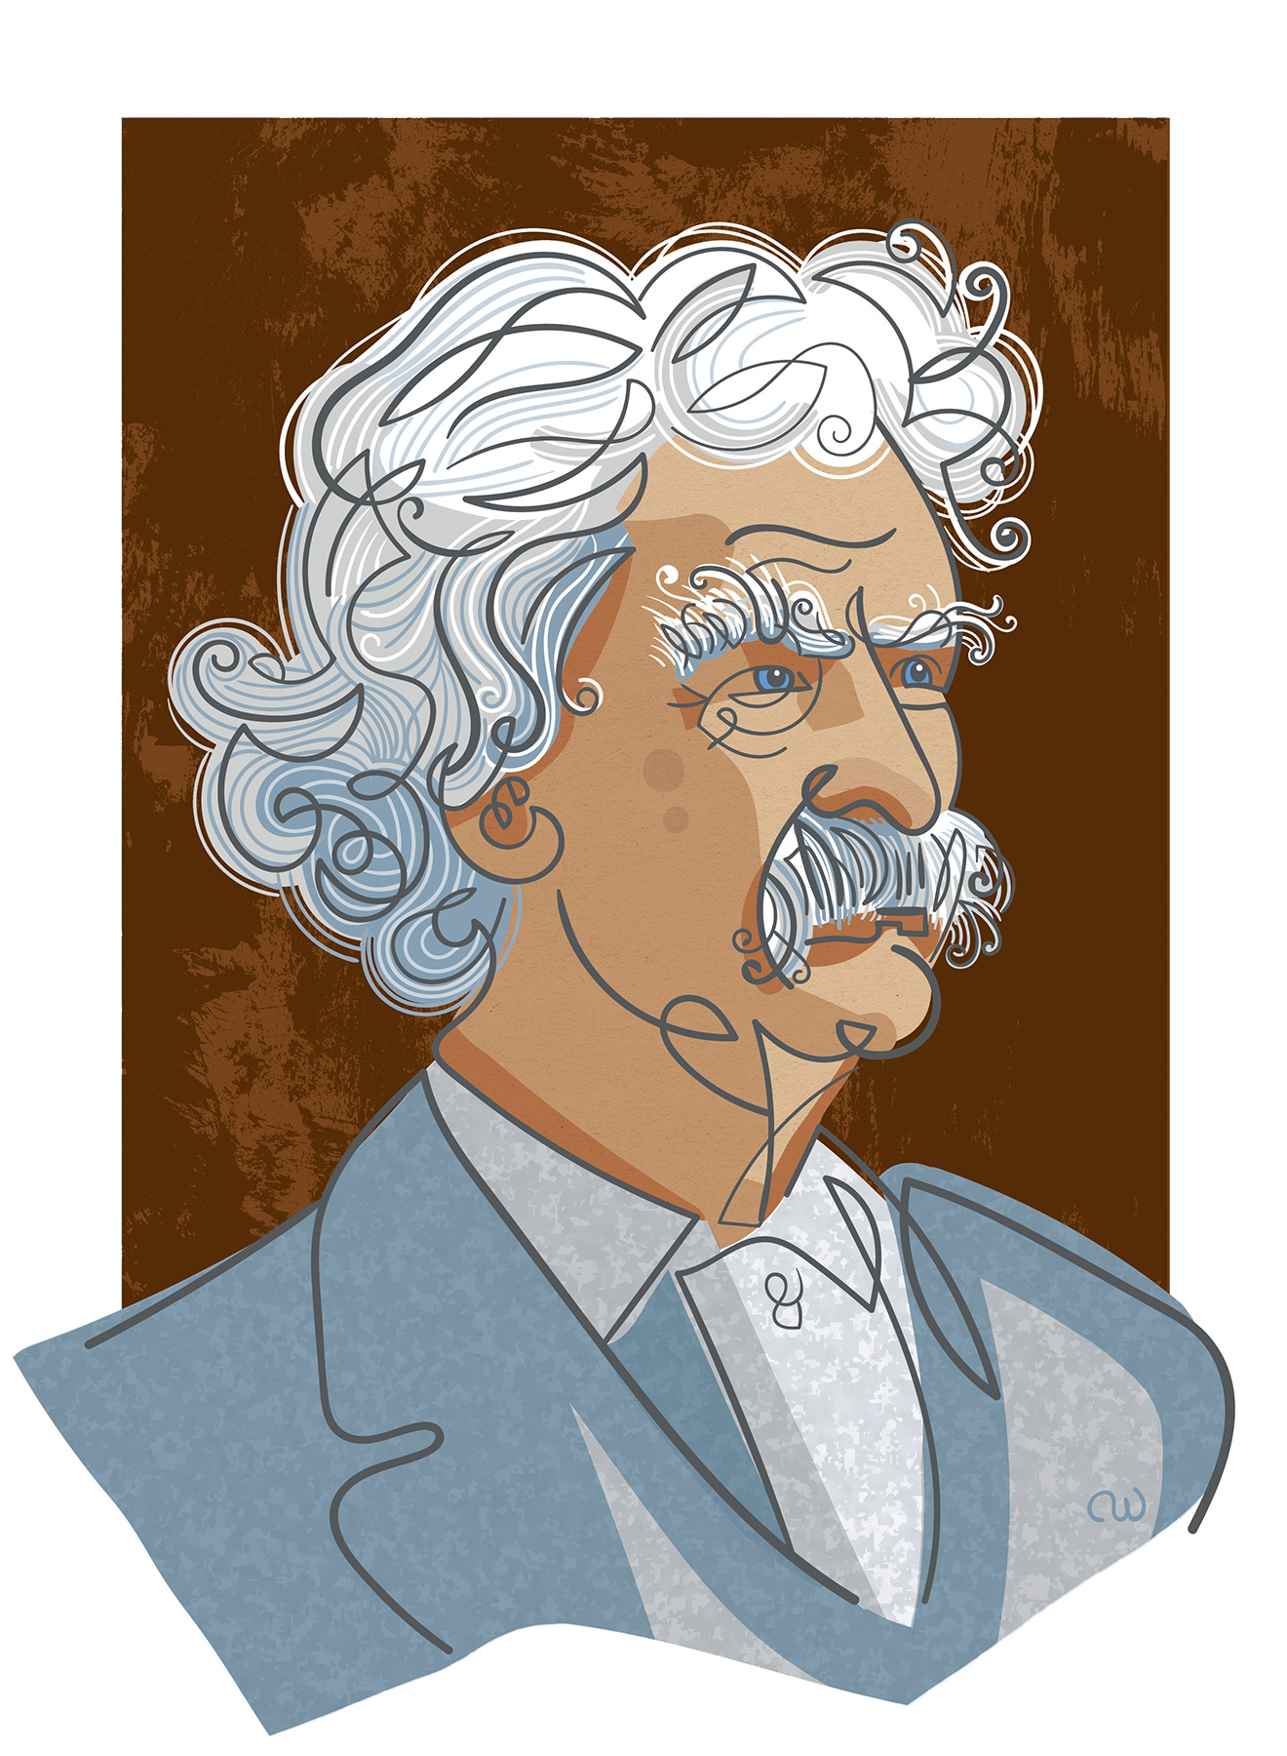
Hvala na pažnji!
izradila: Hena Malkoč
razred: 8.a
izvori: https://www.britannica.com/biography/Mark-Twain

